Slide 1
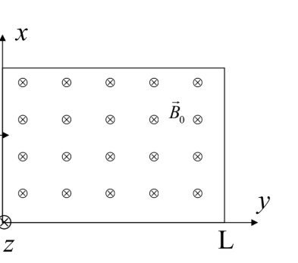


Ejercicio 2 – Guía 7
El cuadro de la figura de 5cm de lado, que se mueve a una velocidad uniforme de 3m/s, penetra una región de 20cm de lado donde hay un campo $\vec{B}$ uniforme y normal a la dirección del movimiento de $\vec{B}=0,2T$ . Si el cuadro está formado por 50 espiras, determinar y graficar el valor de a fem inducida sobre él en función de su posición y el sentido de la corriente inducida
a
$$\vec{v}$$
a

Slide 2
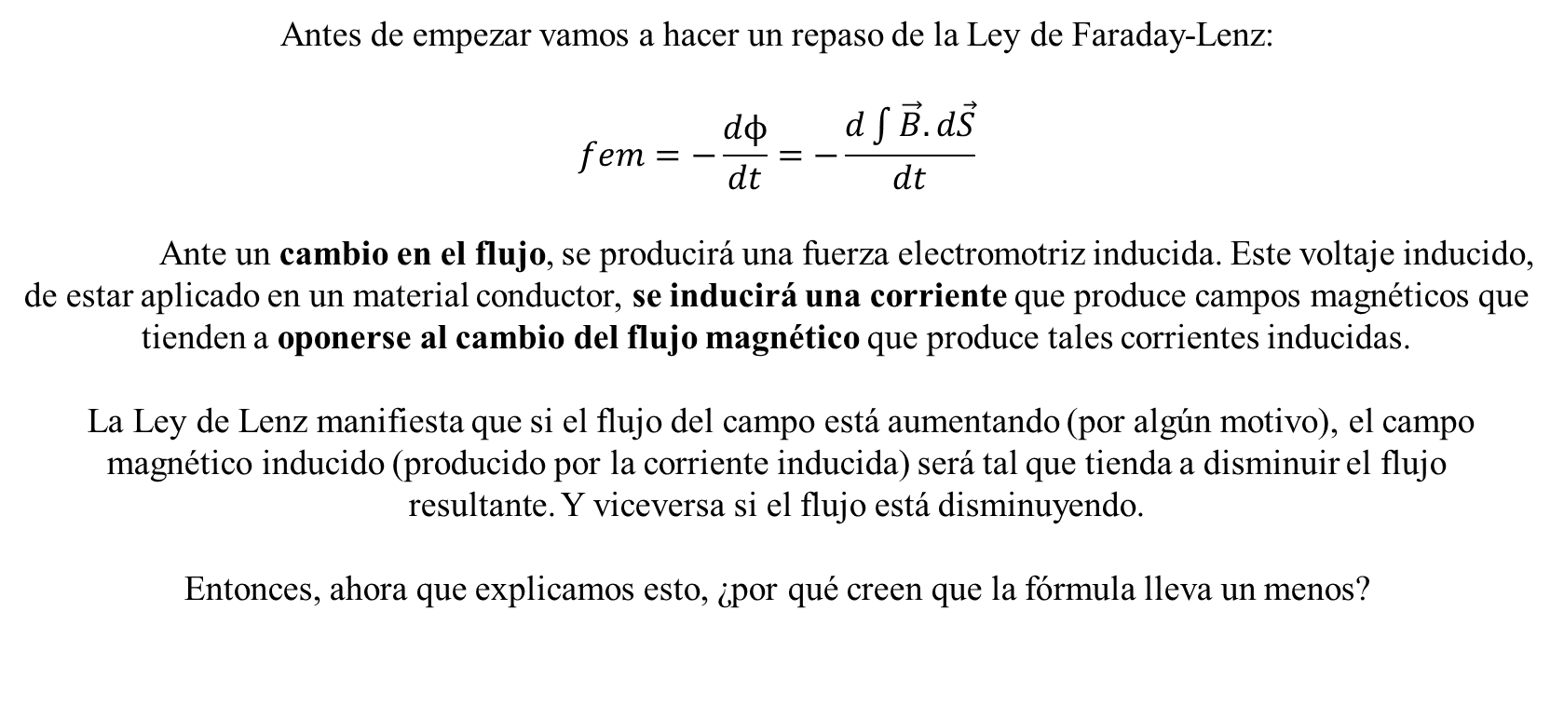
Antes de empezar vamos a hacer un repaso de la Ley de Faraday-Lenz:
$$fem=−\frac{dϕ}{dt}=−\frac{d\int{\vec{B}.d\vec{S}}}{dt}$$
Ante un cambio en el flujo, se producirá una fuerza electromotriz inducida. Este voltaje inducido, de estar aplicado en un material conductor, se inducirá una corriente que produce campos magnéticos que tienden a oponerse al cambio del flujo magnético que produce tales corrientes inducidas.
La Ley de Lenz manifiesta que si el flujo del campo está aumentando (por algún motivo), el campo
magnético inducido (producido por la corriente inducida) será tal que tienda a disminuir el flujo
resultante. Y viceversa si el flujo está disminuyendo.
Entonces, ahora que explicamos esto, ¿por qué creen que la fórmula lleva un menos?

Slide 3




Dividimos el problema en 3 partes
PARTE 1
a
$$\vec{v}$$
a
$$\vec{v}$$
$$t=0$$
$$t>0$$
La espira entra a la zona con campo:
¿Qué pasa con el flujo?
¿Hasta cuando?

Slide 4



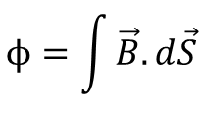


$$ϕ=\int{\vec{B}.d\vec{S}}$$
$$\vec{B}=B_{0}{\check{e}}_{z}$$
$$\vec{v}$$
¿En qué dirección apunta $d\vec{S}$ ?
$$I_{ind}$$
Apunta en la dirección que ELIJAMOS. Se elige una circulación de la curva que dará una normal.
Esta elección siempre será arbitraria.
El valor de la fem, luego de hechas las cuentas, dará información sobre esta circulación ya que corresponderá a la circulación de la corriente inducida.
$${\vec{B}}_{ind}$$
Entonces, si el flujo a medida que entro a la zona con campo CRECE, existirá una fem que induzca una corriente tal que produzca un campo inducido CONTRARIO AL CRECIMIENTO DEL FLUJO.
Entonces, ¿para dónde tiene que ir el campo inducido?
Y de ser así, ¿para donde la corriente inducida?
Se elige una circulación paralela a lo que se analizó será la circulación de la corriente inducida

Slide 5





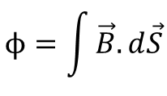


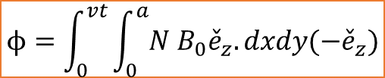


$$\vec{B}=B_{0}{\check{e}}_{z}$$
$$d\vec{S}=dxdy{(−\check{e}}_{z})$$
$$ϕ(t)$$
$$0<x<a$$
$$0<y<vt$$
$$vt≤a$$
$$ϕ=\int{\vec{B}.d\vec{S}}$$
$$\vec{v}$$
$$d\vec{S}$$
$$ϕ=\int_{0}^{vt}{\int_{0}^{a}{N B_{0}{\check{e}}_{z}.}}dxdy{(−\check{e}}_{z})$$
$$ϕ(t)={−N B}_{0}avt$$

Slide 6
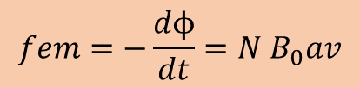




$$ϕ(t)={−N B}_{0}avt$$
$$fem=−\frac{dϕ}{dt}={N B}_{0}av$$
$$>0$$
Como conclusión podemos decir que la fem es positiva y que es consistente con lo planteado inicialmente. Se eligió la dirección de la normal a la superficie de la espira SABIENDO para dónde debía ir la corriente inducida tal de generar un campo inducido contrario al cambio de flujo. Por lo tanto, que la fem dé positiva, se indica que hemos llegado a la conclusión correcta.
$$\vec{v}$$
$${\vec{B}}_{ind}$$
¿Qué pasaba si elegía al revés la normal?

Slide 7






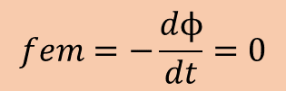
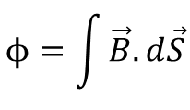
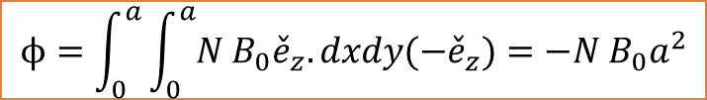
PARTE 2
La espira está completamente sumergida en el campo
¿Tengo cambio de flujo?
¿Porqué?
$$\vec{B}=B_{0}{\check{e}}_{z}$$
$$d\vec{S}=dxdy{(−\check{e}}_{z})$$
$$\vec{v}$$
$$0<x<a$$
$$0<y<a$$
$$ϕ=\int{\vec{B}.d\vec{S}}$$
$$t=t_{1}$$
$$ϕ=\int_{0}^{a}{\int_{0}^{a}{N B_{0}{\check{e}}_{z}.}}dxdy{(−\check{e}}_{z})=−N B_{0}a^{2}$$
$$fem=−\frac{dϕ}{dt}=0$$

Slide 8




PARTE 3
$$\vec{v}$$
$$\vec{v}$$
$$t>t_{2}$$
$$t=t_{3}$$
La espira sale a la zona con campo:
¿Qué pasa con el flujo?
¿Hasta cuando?

Slide 9


Ahora el flujo DISMINUYE:
Habrá una fem que induzca una corriente tal de generar un campo inducido que se oponga el cambio de flujo.
¿Este campo será paralelo o antiparalelo al externo?
Entonces, ¿para donde circulará la corriente inducida?
Y sabiendo que la normal a la superficie ya quedó definida, ¿la fem será positiva o negativa?
Paralelo
$$\vec{v}$$
Horario
$$d\vec{S}$$
Negativa

Slide 10

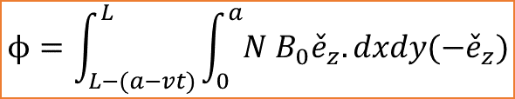


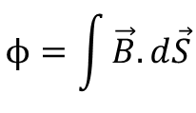








$$\vec{B}=B_{0}{\check{e}}_{z}$$
$$d\vec{S}=dxdy{(−\check{e}}_{z})$$
$$0<x<a$$
El límite de y es un poquito más difícil:
$$L−(a−vt)<y<L$$
$$\vec{v}$$
$$d\vec{S}$$
$$L−(a−vt)$$
$$a−vt$$
$$L$$
$$ϕ=\int{\vec{B}.d\vec{S}}$$
$$ϕ=\int_{L−(a−vt)}^{L}{\int_{0}^{a}{N B_{0}{\check{e}}_{z}.}}dxdy{(−\check{e}}_{z})$$
$$ϕ(t)={−N B}_{0}a(L−(L−(a−vt))$$
$$ϕ(t)={−N B}_{0}a(a−vt)$$

Slide 11

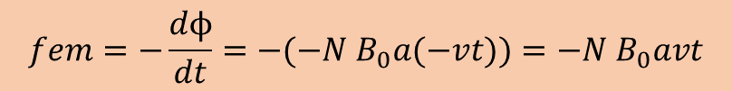




$$ϕ(t)={−N B}_{0}a(a−vt)$$
$$fem=−\frac{dϕ}{dt}=−{(−N B}_{0}a(−vt))={−N B}_{0}avt$$
Como conclusión podemos decir que la fem es negativa y que es consistente con lo planteado inicialmente. Se induce una corriente contraria a la circulación de la curva (horaria) y por lo tanto un campo paralelo al externo
$$\vec{v}$$
$$d\vec{S}$$
$${\vec{B}}_{ind}$$
$$I_{ind}$$

Slide 12
















Gráficos:
$$ϕ(t)$$
$$t$$
$$t=0$$
$$t=0$$
$$t=\frac{a}{v}$$
$$t=\frac{L}{v}$$
$$t=\frac{L+a}{v}$$
$$t=\frac{a}{v}$$
$$t=\frac{L}{v}$$
$$t=\frac{L+a}{v}$$
$${−N B}_{0}avt$$
$$0≤t<\frac{a}{v}$$
$$ϕ(t)$$
$$−N B_{0}a^{2}$$
$$\frac{a}{v}≤t<\frac{L}{v}$$
$$\frac{L}{v}≤t<\frac{L+a}{v}$$
$${−N B}_{0}a(a−vt)$$

Slide 13






$$ε(t)$$
$$t$$
$$t=0$$
$$t=0$$
$$t=\frac{a}{v}$$
$$t=\frac{L}{v}$$
$$t=\frac{L+a}{v}$$
$$t=\frac{a}{v}$$
$$t=\frac{L}{v}$$
$$t=\frac{L+a}{v}$$
$${N B}_{0}av$$
$$0≤t<\frac{a}{v}$$
$$ε(t)$$
0
$$\frac{a}{v}≤t<\frac{L}{v}$$
$${−N B}_{0}av$$
$$\frac{L}{v}≤t<\frac{L+a}{v}$$

Slide 14








Puedo pensar el ejercicio como los primeros de la guía 4, simplemente fuerza sobre cargas:
$${\vec{F}}_{q}=q\vec{v}×\vec{B}$$
$$q>0$$
Como vimos anteriormente, puedo entender la corriente generada también a partir las densidades de carga que se generan al insertar un material conductor dentro de un campo magnético
$$+$$
$$\vec{v}$$
$${\vec{F}}_{q}$$
$$I_{ind}$$
$$−$$
$$−$$
Para pensar:
¿Qué pasa con esas densidades de carga cuando está completamente inmerso en el campo? Debe corresponderse con el análisis previo, ¿porqué entonces no tengo corriente?

Slide 15



Bonus track
Conociendo la resistencia de la espira R, ¿cuánto vale la corriente inducida?
Vamos a utilizar la Ley de Ohm
Sabiendo que la fuerza electromotriz no es otra cosa que una diferencia de voltaje:
$$V=IR$$
$$I_{inducida}=\frac{ε}{R}$$
Si tengo una resistencia, tengo cierta potencia disipada una vez que entra:
$$P={I_{ind}}^{2}R=({\frac{ε}{R})}^{2}R=\frac{{{(N B}_{0}av)}^{2}}{R}$$
¿Pero de dónde sale esta energía que se disipa?

Slide 16

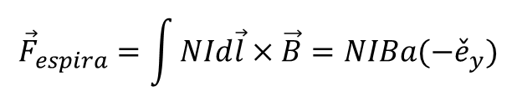



$${\vec{F}}_{espira}=\int{NId\vec{l}×\vec{B}}=NIBa(−{\check{e}}_{y})$$
¡Se está frenando!
Pero la velocidad es constante, ¿cómo puede ser?
$${\vec{F}}_{espira}$$
Existe una fuerza externa de igual módulo y dirección y sentido contrario a la de la espira tal de mantener constante la velocidad.
Es esta fuerza la que entrega la potencia disipada
$$I_{ind}$$
$$\vec{v}$$
$$P=F_{espira}v=NIBav=N\frac{ε}{R}Bav=N^{2}\frac{{B_{0}}^{2}a^{2}v^{2}}{R}$$
Veo que es igual a la planteada antes

